Slide 1


Slide 2
Consorci de Benestar Social www.cbs.cat
Gironès-Salt
Índex

Slide 3
Consorci de Benestar Social 1 www.cbs.cat
Gironès-Salt
1. Presentació
Us presentem la memòria d’activitats del Consorci de Benestar Social Gironès Salt 2020, tot i que un fet excepcional , la pandèmia de la COVID-19 ha marcat totalment i de forma excepcional tota la nostra organització: professionals, serveis, projectes i actuacions.
En el moment de l’inici de la pandèmia va suposar a banda de l’impacte primer per a tots com a ciutadans, la necessitat d’una molt ràpida adaptació dels tos el professionals del CBS per tal de poder continuar donant atenció a les persones objecte principal de la nostra organització. Assegurar l’atenció, presencial i telefònica, cobrir les necessitats bàsiques, atendre també les necessitats relacionals i familiars dels usuaris tan els ja coneguts com aquells que la situació de pandèmia els va adreçar a la nostra organització va ser la principal prioritat en els primers mesos de la pandèmia, sobretot duran t el confinament.
La situació va generar també en l’adaptació continua en el desenvolupament dels nostres serveis i a la creació de nous serveis i projectes adaptats en cada moment però sobre tot durant el primer semestre de l’any.
La resta de l’any tot i que es va intentar recuperar una certa normalitat lligada en tot moment a la situació pandèmica, no va permetre fer ho plenament i va condicionar fins al final del mateix la gestió i atenció a les persones.

Slide 4
Consorci de Benestar Social 2 www.cbs.cat
Gironès-Salt
2. El Consorci de Benestar Social Gironès-Salt
2.1. ESTRUCTURA ORGANITZATIVA. Els nostres SERVEIS

Slide 5
Consorci de Benestar Social 3
Gironès-Salt
2. El Consorci de Benestar Social Gironès-Salt
2.2 LA GESTIÓ ECONÒMICA
2.2 LA GESTIÓ ECONÒMICA
El pressupost del 2020 que va ascendir a 5.249.253,06 € , pel que fa a les seves fonts d’ingressos provenen gairebé en parts iguals de la Generalitat i dels Ajuntaments , seguidament i en menor proporció d’altres i administracions i dels ciutadans.
Gràfic A: Fonts de finançament

Slide 6
Consorci de Benestar Social 4 www.cbs.cat
Gironès-Salt
2. El Consorci de Benestar Social Gironès-Salt
Pel que fa a la distribució de despeses per capítols, és el capítol 1 amb diferència el que major part de la distribució pressupostària se'n porta, seguit del 2, la resta de capítols es molt inferior la seva aplicació.
Gràfic B: Distribució de la Despesa del Consorci Pressupost 2020

Slide 7
Consorci de Benestar Social 5 www.cbs.cat
Gironès-Salt
2. El Consorci de Benestar Social Gironès-Salt
Pel que fa la distribució de la despesa respecte el percentatge destinat a fer serveis o be a estructura, necessària per altra banda també per dur a terme la gestió dels serveis socials, veiem que un 89% front un 11% es la seva distribució en el pressupost .
Gràfic C: Despeses de Servei i Estructura

Slide 8
Consorci de Benestar Social 6 www.cbs.cat
Gironès-Salt
2. El Consorci de Benestar Social Gironès-Salt
2.3 ANÀLISI DE LA COMARCA.
El territori d'actuació:
El territori d'actuació del Consorci de Benestar Social Gironès -Salt s'insereix a la comarca del Gironès. Una comarca formada per 27 municipis de característiques molt diferents en quant a nombre d’habitants i densitat de població. En aquest sentit, trobem municipis com la ciutat de Girona (101.852 hab.) o Salt (31.362 hab.) que acumulen més habitants que comarques com El Pla de l’Estany (32.293 hab.) o El Ripollès (25.087 hab.). Però també hi ha municipis molt petits com Sant Andreu Salou (155 hab.) o Viladasens (200 hab.) que ni tan sol arriben a un quart de miler d'habitants. Aquestes diferències demogràfiques tan acusades dificulten la intervenció social, ja que el mosaic de necessitats socials és força variat.
El Consorci de Benestar Social Gironès-Salt presta serveis a tots els municipis de la comarca del Gironès tret de la ciutat de Girona. Per tant, sempre que sigui possible intentarem analitzar les dades agrupant aquests 26 municipis i aïllant el pes de Girona. Però hem de tenir en compte que no sempre serà possible fer aquesta operació a mida, ja que les fonts oficials de consulta no desagreguen totes les dades a nivell municipal.
Una població que creix, però de manera irregular:
La població del territori Consorci és de 93.735 habitants, quasi la meitat (47,55%) del total de la població de la Comarca (197.104 habitants).
Hi ha diverses maneres d'analitzar el creixement d'una població. Una d'elles és prenent com a referència la població a l'inici del període seleccionat i població al final d'aquest període. En aquest sentit, el creixement relatiu acumulat de la població del territori CBS als últims 19 anys ha estat d' un 48,85%, creixement considerablement superior a l'experimentat per Catalunya (22,57%) al mateix període de temps. En aquest sentit, s'ha de tenir en compte que el pes del municipi de Salt és determinant en el conjunt de les dades demogràfiques de la comarca.

Slide 9
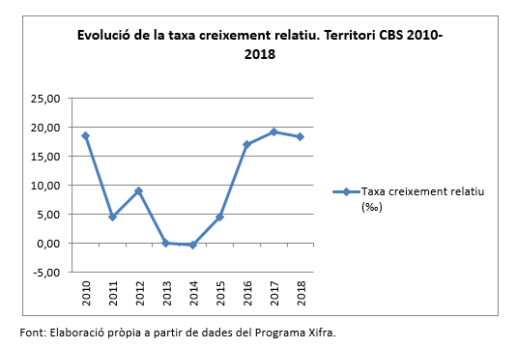
Consorci de Benestar Social 7 www.cbs.cat
Gironès-Salt
2. El Consorci de Benestar Social Gironès-Salt
Una població molt poc envellida i amb un pes important de les persones en edats adultes:
Pel que fa l'edat mitjana de la població del territori CBS aquesta és de 40, 68 anys (1) , una edat mitjana força baixa si la comparem amb la de la comarca del Gironès, la qual té l'edat mitjana més baixa (39,82 anys) d'entre totes les comarques catalanes.
Quan fixem la mirada en com es distribueix la població del nostre territori d'actuació segons edats, podem apreciar a partir de la seva piràmide de població que la major concentració d'efectius poblacionals es troba situada a les edats adultes, és dels 34 als 54 anys quan s'eixampla la piràmide.
Calculada a partir de la mitjana d'edat de cada un dels 26 municipis que integren el territori CBS, tret del municipi de Medinyà per al qual no s'han trobat a les fonts oficials les dades necessàries per al càlcul d'aquesta mitjana.
_______________
(1) Calculada a partir de la mitjana d'edat de cada un dels 26 municipis que integren el territori CBS, tret del municipi de Medinyà per al qual no s'han trobat a les fonts oficials les dades necessàries per al càlcul d'aquesta mitjana.

Slide 10
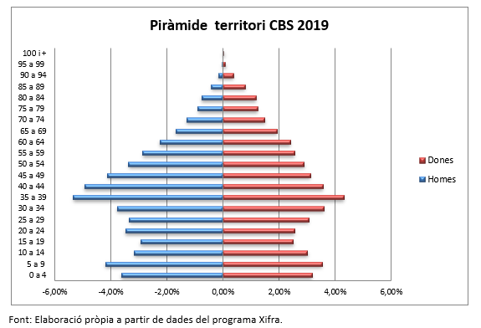
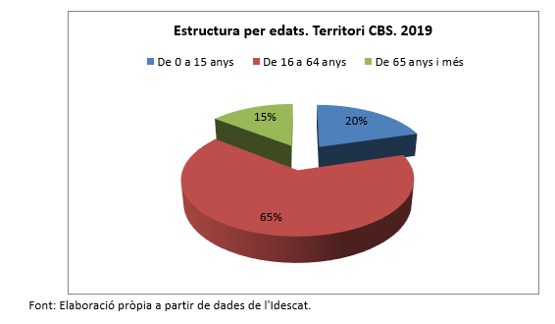
Consorci de Benestar Social 8 www.cbs.cat
Gironès-Salt
2. El Consorci de Benestar Social Gironès-Salt
Pel que fa la distribució de la població segons grans grups d'edat, la població infantil representa actualment al territori CBS el 15%, la població major de 65 anys el 15% i el gran gruix el trobem a la població jove i adulta, els quals representen el 65% del total.

Slide 11
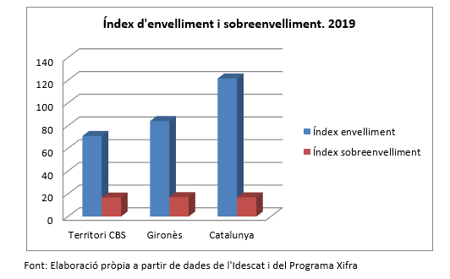

Consorci de Benestar Social 9 www.cbs.cat
Gironès-Salt
2. El Consorci de Benestar Social Gironès-Salt
Aprofundint en la població gran, crida l'atenció l'índex d'envelliment(2) tan baix que té el territori CBS (70,96 punts). De fet, aquest índex és fins i tot més baix que el de la nostra comarca (84,1 punts) , la qual té l'índex d'envelliment més baix de entre les 41 comarques catalanes . Si ho comparem amb Catalunya (121,6 punts) la diferència és encara més acusada. Aquesta diferència tan significativa obeeix d'una banda al pes que té Salt en el conjunt del territori i d'altra al fet d'haver aïllat el municipi de Girona, el qual té un índex d'envelliment considerablement superior (110,4 punts).
Pel que fa l' índex de sobreenvelliment (3), al territori CBS és de 16,75 punts, unes dècimes més baix que el de Catalunya (16,9) i que el del Gironès (17,1). En aquest sentit, casi 17 persones de cada 100 de 65 anys o més superen els 85 anys d'edat. En general, tenim nivells de sobreenvelliment molt semblants als del nostre àmbit més proper de comparació.

Slide 12
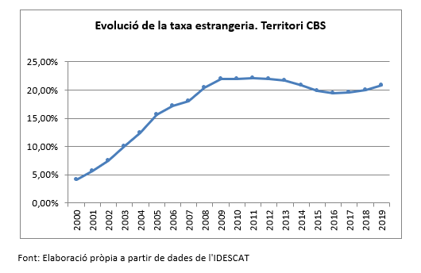
Consorci de Benestar Social 10 www.cbs.cat
Gironès-Salt
2. El Consorci de Benestar Social Gironès-Salt
Molt elevada proporció de la població d'origen estranger:
Als darrers 19 anys la taxa d'estrangeria del territori CBS mostra una evolució irregularment ascendent. Aquest indicador ha passat de 4,06% de l'any 2000 al 20,77% de l'any 2019. Aquest creixement ha estat però irregular, passant per períodes d'estancament com a conseqüència de l'impacte de la crisi econòmica viscuda al país. Evidentment, pel que fa aquesta taxa el pes específic de Salt és determinant. En aquest sentit, Salt és el tercer municipi català amb major volum de població estrangera. La seva taxa d'estrangeria és d'un 39,5%, només superada pels municipis de Guissona (51,85%) i Castelló d'Empúries (43,29%). Això ens situa en un escenari de molta complexitat social i cultural. Fonamentalment perquè es tracta d'una població procedent de regions empobrides
i, per tant, de persones amb nivells formatius baixos, sense recursos econòmics, amb desconeixement de l'idioma, etc. Aquestes característiques introdueixen al sistema social d'acollida elevats nivells de complexitat en termes socials, culturals i de cohesió socials i requereixen la mobilització d'un conjunt de recursos per prevenir les situacions de vulnerabilitat i exclusió social que no sempre estan disponibles.

Slide 13
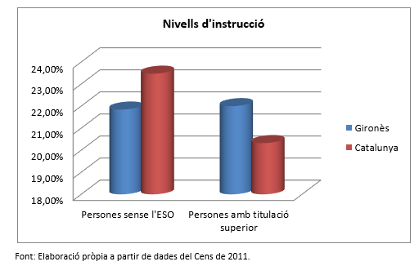
Consorci de Benestar Social 11 www.cbs.cat
Gironès-Salt
2. El Consorci de Benestar Social Gironès-Salt
Una població amb nivells d'instrucció una mica millors que els de Catalunya:
D’acord a l’estadística oficial (cens del 2011), la comarca del Gironès presenta nivells d'instrucció semblants als de Catalunya. Així, podem apreciar que el Gironès té un 22% de població amb formació superior (Diplomatura , Grau universitari, Llicenciatura i doctorat) mentre Catalunya un 20,32%. A l'altre extrem, trobem que un 21,84% de la població del Gironès té nivells de formació insuficients (població que no ha assolit el Graduat en Educació Secundària Obligatòria o similar), mentre que a Catalunya aquest percentatge puja fins al 23,47%.
Per tant, podem afirmar amb certa cautela (són dades del cens del 2011) que les dades relatives als nivells d'instrucció de la població del Gironès són fins i tot una mica més positives que les de Catalunya, tot i que les diferències no són gaire significatives

Slide 14
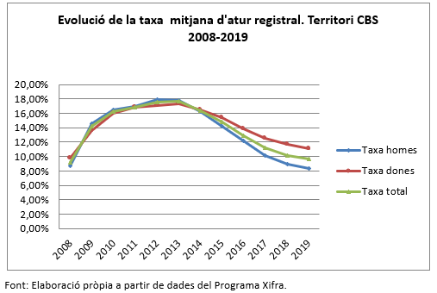
Consorci de Benestar Social 12 www.cbs.cat
Gironès-Salt
2. El Consorci de Benestar Social Gironès-Salt
Mercat de treball: baixa l'atur i el nombre de contractes temporals:
L'índex de recanvi de la població en edats actives (4) és un indicador que té una gran càrrega explicativa. Indica si està garantit el reemplaçament de la població activa i, per tant, dona compte de la salut de nostre sistema de pensions. En el cas del territori CBS aquest índex és de 94,55%, la qual cosa vol dir que per cada 100 persones que entren al mercat laboral, en sortiran 94. En el cas de Catalunya aquest índex és de 112,6%, una dada negativa que ens estaria assenyalant que surten més persones de les que entren al mercat laboral.
Pel que fa la taxa d’atur registral hem calculat la mitjana anual des del 2008 fins al 2019 per tal de conèixer l'evolució d'aquest indicador al territori CBS. El següent gràfic descriu una tendència bastant favorable al descens de la taxa d'atur registral des del 2014 i en aquest sentit ens trobem pròxims a assolir els nivells d'atur del 2008. A més, la nostra taxa d'atur (9,16%) és un punt i mig més baixa que la de Catalunya (10,45% (5)). En canvi, crida l'atenció el comportament de l'indicador per sexes. Així, mentre que fins al 2015 les dues taxes (homes i dones) es mantenien força similar, amb variacions oscil·lants entre el punt i els 2 punts percentuals, a partir d'aquest any aquesta diferència comença a fer-se més acusada. Haurem d'estar pendents a com evoluciona aquest indicador.

Slide 15
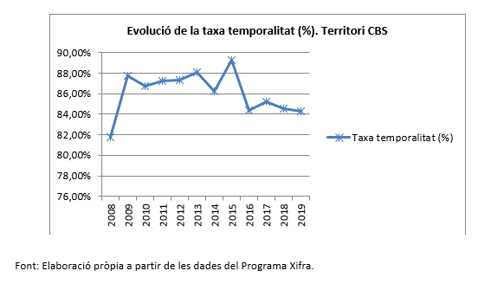
Consorci de Benestar Social 13 www.cbs.cat
Gironès-Salt
2. El Consorci de Benestar Social Gironès-Salt
En quant a l'atur per edat, els dos grups d'edats amb taxes d'atur més altes són els joves de 16 a 24 anys (11,98%) i els adults de 55 a 64 anys (14,81%).
D'altra banda, existeix una relació directament proporcional entre la taxa d'atur i els nivells d'instrucció de la població. Així, a on es concentra majoritàriament l'atur al nostre territori és precisament entre aquelles persones amb nivells formatius més baixos: 90,65% d'aturats són persones amb formació secundària o inferior.
Un altre indicador molt important del mercat de treball és la taxa de temporalitat perquè ens dóna informació sobre la qualitat del treball que es crea. En aquest sentit, la immensa majoria dels contractes que es registren al territori CBS són temporals (taxa de temporalitat del 84,27%). A Catalunya un 86,64% dels contractes són temporals i al Gironès un 86,35%. Per tant, la nostra taxa de temporalitat és dos punts percentuals més baixa que la de l'entorn de comparació.
L'evolució d'aquest indicador ha estat oscil·lant als darrers anys. Es pot apreciar una tendència descendent a partir del 2016, però encara no s'ha arribat als nivells de temporalitat previs a la crisi. S'haurà d'estar pendent del comportament d'aquest indicador, tot i que hem de ser conscient de que es tracta d'un indicador molt marcat per l’estacionalitat.

Slide 16
Consorci de Benestar Social 14 www.cbs.cat
Gironès-Salt
3. Atenció Social Bàsica
Els Serveis socials bàsics són el primer nivell del sistema públic serveis socials i la garantia de més proximitat als usuaris i als àmbits familiar i social.
3.1. Els Serveis Bàsics d’Atenció Social.
Els serveis socials d’atenció social intervenen territorialment en els diferents municipis de la comarca del Gironès i són el primer pas per accedir als recursos de la xarxa pública de serveis socials.
Ofereixen, des de la proximitat, intervencions professionals d’informació, prevenció, valoració de les necessitats socials, acompanyaments, suport professional i l’activació i la prestació dels recursos més apropiats per a cada situació. Tanmateix, els serveis bàsics d’atenció social no es limiten a la intervenció sobre les necessitats socials, sinó que la promoció de les persones i la prevenció i tractament de les situacions de vulnerabilitat són els eixos clau en la seva tasca diària.
Durant l’any 2020 s’ha viscut una situació extraordinària de crisi sanitària ocasionada pel COVID-19 el qual ens ha fet haver d’incorporar noves maneres de treballar per acostar-nos a la ciutadania i poder continuar garantint l’atenció amb qualitat.
Els serveis bàsics d’atenció social han estat durant l’any 2020 realitzant la seva tasca en tot moment tant telemàticament com presencialment per tal de garantir a la ciutadania l’atenció que ha requerit en tot moment.
S’han continuat realitzant les funcions de detecció, valoració i diagnòstic social de les necessitats personals, familiars, educatives i bàsiques.
Intervencions socials i educatives en els nuclis familiars a mode preventiu com en nuclis en situacions de risc social.
Acompanyament emocional de les persones i famílies que ja habitualment es feia i de totes les noves famílies que degut a l’emergència de COVID han quedat molt desateses per altres administracions a nivell d’informació i gestió.
El seguiment i la cobertura de necessitats bàsiques conjuntament amb altres entitats del tercer sector i àrees pel voluntariat.

Slide 17
Consorci de Benestar Social 15 www.cbs.cat
Gironès-Salt
3. Atenció Social Bàsica
S’ha augmentat l’atenció en l’orientació, informació i assessorament a la ciutadania de quines opcions o possibilitats tenen en tots els ajuts/prestacions existents i noves durant el COVID-19 de les altres administracions (SEPE, SOC, Generalitat...), donant suport a les persones usuàries del servei en tràmits en línia d’altres administracions.
S’ha acompanyat a les famílies en seguiment pels tràmits d’inscripcions, beques menjador, casals….
S’han mantingut les coordinacions amb altres serveis per continuar atenent els casos de Salut, salut mental, centres escolar...) per tal de poder garantir els plans de treball i intervencions en aquests situacions i que no quedessin desatesos.
S’han mantingut els seguiments i gestions a través de contacte telefònic i whatsapp a les famílies amb més vulnerabilitat (gent gran, infants, joves, violència, famílies amb seguiment psicològic, persones amb vulnerabilitat, entre altres) i en format presencial sempre que s’ha necessitat.
S’ha valorat i realitzat el seguiment dels suports a la llar (SAD, Tele, càtering, atenpro...) per les situacions més vulnerables.
Durant la pandèmia s’han anat realitzant diferents accions com la del repartiment de les targetes menjador per les famílies que tenien atorgada la beca menjador, el seguiment d’aquestes, l’ampliació d’ajuts econòmics per cobrir necessitats bàsiques d’alimentació, higiene, butà, subministres… i totes les accions que han anat sorgint degut a necessitats noves detectades degut a la pandèmia.

Slide 18
Consorci de Benestar Social 16 www.cbs.cat
Gironès-Salt
3. Atenció Social Bàsica
Els Serveis socials bàsics són el primer nivell del sistema públic serveis socials i la garantia de més proximitat als usuaris i als àmbits familiar i social.
3.1. Els Serveis Bàsics d’Atenció Social.
Són els serveis més pròxims al ciutadà que, de manera descentralitzada pel territori, i formats per un treballador social i un educador social, atenen situacions individuals i/o familiars de necessitat social. Entre les seves funcions hi ha les d'oferir informació, assessorament i orientació. També diagnostiquen, valoren i intervenen en situacions de risc social i s'encarreguen dels tràmits sobre recursos i prestacions socials.
A continuació, detallem les dades que s’han recollit en el nou programa d’expedients GESS, durant l’any 2020
MUNICIPIS | Núm. Expedients actius | MUNICIPIS | Núm. Expedients actius
AIGUAVIVA | 47 | MEDINYÀ | 88
BESCANÓ | 407 | QUART | 113
BORDILS | 139 | SALT | 3.061
CAMPLLONG | 34 | ST ANDREU SALOU | 11
CANET D'ADRI | 51 | SANT GREGORI | 216
CASSÀ DE LA SELVA | 778 | ST JOAN MOLLET | 36
CELRÀ | 406 | ST JORDI DESVALLS | 57
CERVIÀ DE TER | 83 | ST JULIÀ RAMIS | 197
FLAÇÀ | 119 | ST MARTÍ LÉMENA | 23
FORNELLS SELVA | 80 | ST MARTÍ VELL | 33
JUIÀ | 18 | SARRIÀ DE TER | 408
LLAGOSTERA | 738 | VILABLAREIX | 128
LLAMBILLES | 30 | VILADASENS | 19
MADREMANYA | 20

Slide 19
Consorci de Benestar Social 17 www.cbs.cat
Gironès-Salt
3. Atenció Social Bàsica
3.2. PROGRAMA D’AJUTS PER A PERSONES / FAMÍLIES EN SITUACIÓ D’EXCLUSIÓ SOCIAL
Ajuts econòmics d’urgència : Són les ajudes a les persones i a les famílies que pretenen pal·liar les situacions puntuals, urgents i bàsiques, tot i que cada vegada més hem de parlar de situacions cronificades. Poden ser en forma econòmica o en espècies, en el cas dels aliments, la roba, les pensions.
Que per l'aportació dels fons del Pacte d'Estat contra la violència de gènere finançat per la Secretaria d'Estat
d'Igualtat del Ministeri de la Presidència, Relacions amb les Corts i Igualtat es disposa de crèdit addicional per a
accions i/o recursos en matèria de violència masclista.
Que per l'Acord de cooperació interinstitucional per a l'impuls.
Salt
Tipologia | Persones beneficiades | Persones ateses | Totals | Import total
Alimentació i Vestit | 1.227 | 525 | 1.752 | 63.673,94
Habitatge | 82 | 66 | 148 | 32.352,80
Educació | 218 | 49 | 267 | 1.708,21
Ulleres | 24 | 9 | 33 | 1.537,47
Transport | 28 | 14 | 42 | 1.634,28
Violència | 6 | 3 | 9 | 847,55
TOTAL | 1.585 | 666 | 2.251 | 116.041,26
Gironès
Tipologia | Persones beneficiades | Persones ateses | Totals | Import total
Alimentació i Vestit | 871 | 387 | 1.158 | 40.342,20
Habitatge | 54 | 54 | 108 | 34.036,27
Educació | 226 | 70 | 296 | 3.159,33
Ulleres | 21 | 6 | 27 | 583,41
Transport | 11 | 5 | 16 | 1.308
Violència | 6 | 3 | 9 | 847,55
Llar | 11 | 2 | 13 | 876,76
TOTAL | 1.200 | 527 | 1.627 | 80.306,65

Slide 20
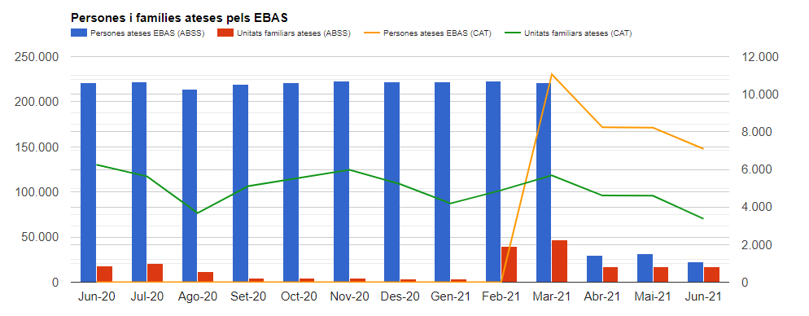
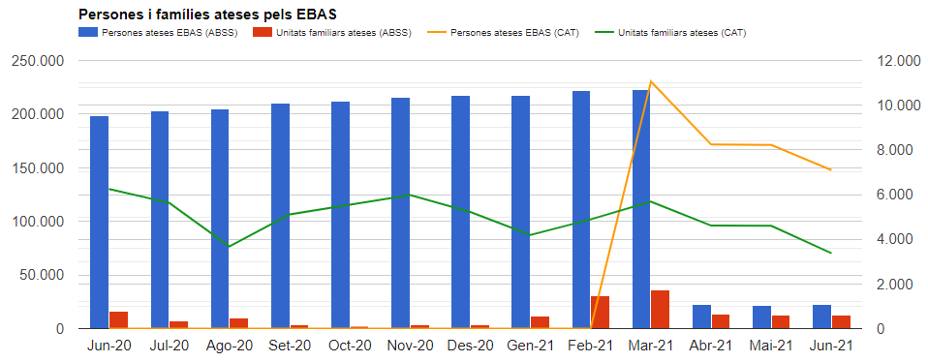
Consorci de Benestar Social 18 www.cbs.cat
Gironès-Salt
3. Atenció Social Bàsica
3.3. Dades CORECO
La Generalitat de Catalunya, des del juny 2020, ha creat un portal per a la gestió d’informació i comunicació amb les àrees bàsiques de serveis socials (GABBS), destinat a facilitar la interacció entre les àrees bàsiques de serveis socials i el Departament de Drets Socials de la Generalitat de Catalunya.
Aquest portal permet al Departament de Drets Socials disposar d’informació sobre l’activitat a l’atenció primària dels serveis socials, alhora que ofereix a les àrees bàsiques de serveis socials la visualització de les dades facilitades.
Us adjuntem algunes de les dades recollides.
Gironès
Salt

Slide 21
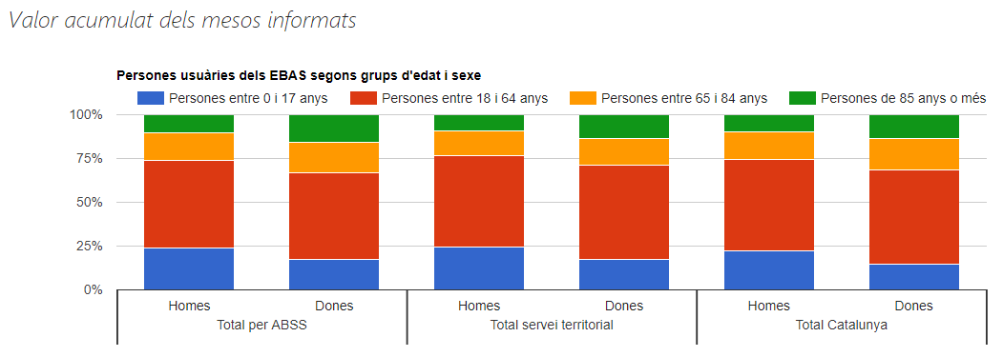
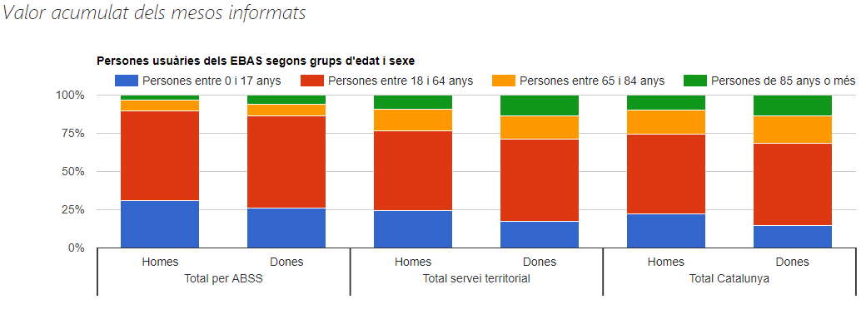
Consorci de Benestar Social 19 www.cbs.cat
Gironès-Salt
3. Atenció Social Bàsica
3.2. Dades CORECO
Gironès
Salt

Slide 22
Consorci de Benestar Social 20 www.cbs.cat
Gironès-Salt
4. Infància, Família i Joves
4.1 - EQUIP D’ATENCIÓ A LA INFÀNCIA I A L’ADOLESCÈNCIA (EAIA) DEL GIRONÈS
Es tracta d’un servei social especialitzat en l’atenció a la infància i l’adolescència en situació o risc de desemparament així com llurs famílies. Aquest servei es presta des dels equips d’atenció a la infància i l’adolescència (EAIA) que són equips multiprofessionals de funcionament interdisciplinar, formats per psicòlegs, treballadors socials, pedagogs i educadors socials. Els equips es troben distribuïts territorialment, concretament l’EAIA Gironès treballa en el territori del Gironès (excepte Girona ciutat) i el municipi de Salt. Com a objectius generals es treballa la prevenció, diagnòstic, tractament, protecció i seguiment dels infants i adolescents (0-18 anys) en risc de desemparament o en situació de desemparament, i el treball amb llurs famílies del territori.
L’any 2020 s’han atès un total de 220 menors. Persisteix la complexitat del treball, els casos són cada cop més complexos, amb situacions de risc multifactorials, que requereixen d’intervencions immediates i estudis específics, així com un treball en xarxa per tal de procedir a mediacions i processos de judicialització.

Slide 23
Consorci de Benestar Social 21 www.cbs.cat
Gironès-Salt
4. Infància, Família i Joves
Casos treballats al 2020 i respecte a l’any anterior
 | 2019 | 2020
Treballats total | 291 | 280
Tancats durant l’any | 62 | 60
De nova obertura | 67 | 51
Casos en alta a 31.12 | 229 | 220
Distribució segons territori de residència | 2020 | 2019
Salt | 105 | 98
Gironès | 87 | 92
Pares fora territori | 28 | 39
Total | 220 | 229
SITUACIÓ TÈCNICA 2020 | Gironès | Salt | Fora territori | Total menors
Estudi | 20 | 35 | 8 | 63
COSE | 6 | 6 | 0 | 12
Co referents COSE | 2 | 2 | 1 | 5
Tutelats | 56 | 52 | 7 | 115
Guarda Adm | 0 | 7 | 1 | 8
Mesures assistencials | 3 | 3 | 11 | 17
Alta a 31.12.2020 | 87 | 105 | 28 | 220
Tancats | 12 | 18 | 30 | 60
TOTAL | 99 | 123 | 58 | 280

Slide 24
Consorci de Benestar Social 22 www.cbs.cat
Gironès-Salt
4. Àrea d’Infància i Família
4.2 – SERVEI INTEGRACIÓ EN FAMILIA EXTENSA (SIFE)
La Direcció General d’Atenció a la Infància i l’Adolescència, en compliment de la LDOIA (Llei 14/2010 de 27 de maig, dels drets i les oportunitats en la infància i l’adolescència), prioritza l’acolliment en família extensa enfront de la resta de mesures de protecció (sempre que sigui possible) i impulsa programes de suport a la famílies amb infants en situació de risc o desemparament.
En aquest marc, des del mes d’octubre de 2014, la DGAIA ofereix als SEAIA Gironès i SEAIA Municipal de Girona la possibilitat de compartir un projecte de suport a famílies extenses; el SIFE (Servei d’Intervenció en Família Extensa). El servei ha permès augmentar la qualitat de l’atenció als menors i a les famílies acollidores que són atesos pels professionals dels SEAIA.
Tan en el territori de Girona municipal com al Gironès s’ha treballat més amb avis materns i tiets paterns, essent aquests els dos grups on hi ha més acolliments. Cal destacar, però, que la distribució per parentiu és més homogènia al Gironès, essent menys significatius aquests dos grups i destacant també els acolliments amb nuclis d’altre tipus de parentiu o afinitat.
Durant aquest any 2020 s’han realitzat un total de 127 intervencions directes amb infants i adolescents i 132 amb famílies acollidores i s’han donat un total de 478 coordinacions amb la xarxa , 275 amb EAIA, 49 amb Serveis Socials Basics i 90 coordinacions amb serveis educatius com les més representatives
Aquest any no s’han pogut realitzar les formacions i grups de suport per les famílies i infants donades les limitacions de grups de no convivents i tenint en compte el alt percentatge de famílies acollidores pertanyents al col·lectiu de risc, com son els majors de 65 anys.
Des de el nostre programa atenem a nens, nenes i joves amb mesura de protecció en acolliment en família extensa i a les seves famílies d’acollida en el territori del SIFE Gironès- Salt.

Slide 25
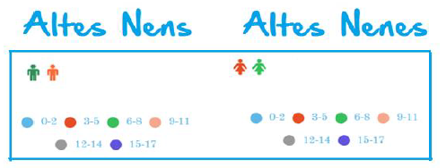
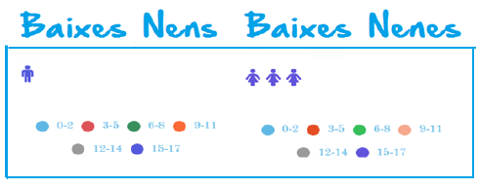
Consorci de Benestar Social 23 www.cbs.cat
Gironès-Salt
4. Àrea d’Infància i Família
Percentatge de fracàs en l’acolliment en família extensa.
Entenent el fracàs com la no validació de l’acolliment per no considerar- se un entorn de protecció i seguretat pel nen, nena acollit o acollida hem tingut aquest any un total de 2 cessaments; una nena amb proposta de canvi de mesura a CRAE, i una altra noia canvi de mesura a família aliena. Per tant el percentatge de fracàs correspon a un 3%
Des de el nostre programa atenem a nens, nenes i joves amb mesura de protecció en acolliment en família extensa i a les seves famílies d’acollida en el territori del SIFE Gironès- Salt

Slide 26
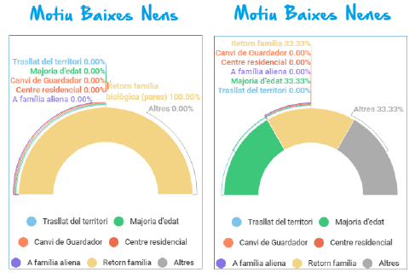
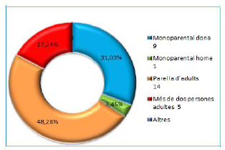
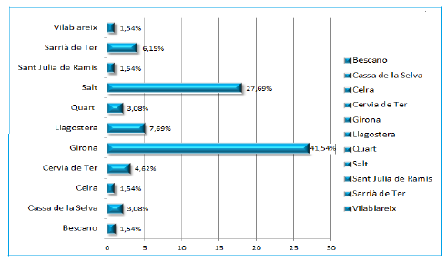
Consorci de Benestar Social 24 www.cbs.cat
Gironès-Salt
4. Àrea d’Infància i Família
Composició familiar
Ubicació Geogràfica dels nens i nenes acollits

Slide 27
Consorci de Benestar Social 25 www.cbs.cat
Gironès-Salt
5. Autonomia i Dependència
5.1. SAD: atenció personal, ajuda a la llar i relació amb l’entorn.
Aquelles accions organitzades i coordinades que es realitzen a la llar mitjançant un treballador familiar i/o un auxiliar de llar, i/o altres professionals, per tal de millorar la qualitat de vida de la persona que per manca d’autonomia o dificultats de desenvolupament social i/o familiar. Les funcions del servei són: l’atenció personal, l’ajuda domèstica a la llar, relació amb l’entorn, i ajudes tècniques i adaptatives de la llar. Aquest servei es realitza a partir d'un conveni d'encàrrec de gestió amb l'empresa SUMAR, Empresa d’Acció Social SL per a la prestació del Servei d'Atenció Domiciliària del Consorci de Benestar Social Gironès-Salt.
Població atesa durant l’any 2020:
MUNICIPIS | POBLACIÓ ATESA | MUNICIPIS | POBLACIÓ ATESA
AIGUAVIVA | 3 | MADREMANYA | 2
BESCANÓ | 16 | QUART | 8
BORDILS | 1 | SALT | 149
CAMPLLONG | 1 | SANT ANDREU SALOU | 3
CANET D'ADRI | 1 | SANT GREGORI | 5
CAMPLLONG | 1 | SANT JOAN DE MOLLET | 2
CASSÀ DE LA SELVA | 47 | SANT JORDI DESVALLS | 9
CELRÀ | 30 | SANT JULIÀ DE RAMIS | 1
FLAÇÀ | 5 | SANT MARTÍ DE LLÈMENA | 1
FORNELLS DE LA SELVA | 3 | SANT MARTÍ VELL | 5
JUIÀ | 6 | SARRIÀ DE TER | 9
LLAGOSTERA | 30 | VILABLAREIX | 10
LLAMBILLES | 1 | VILADASENS | 1

Slide 28
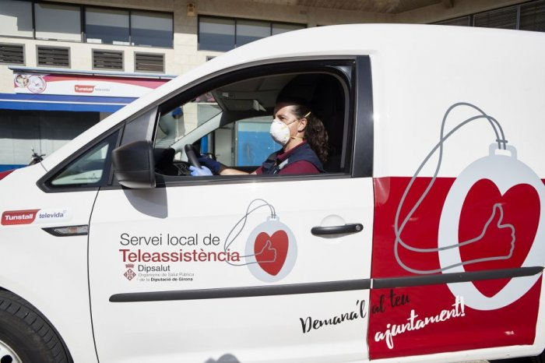
Consorci de Benestar Social 26 www.cbs.cat
Gironès-Salt
5. Autonomia i Dependència
5.2 SERVEI DE TELEASSISTÈNCIA A DOMICILI
El Servei de Teleassistència a Domicili és una modalitat de servei d’atenció domiciliària que amb la tecnologia adient ofereix una atenció permanent i a distància als usuaris assegurant-los una resposta immediata a les eventualitats que els puguin sobrevenir. Va adreçat a aquelles persones amb un nivell d’autonomia limitat i dependència a causa de l’edat o del seu estat físic que viuen soles majoritàriament.
Conjuntament amb el SAD el Servei de Teleassistència té com a objectiu de millorar la qualitat de vida i retardar la institucionalització. I les seves funcions són: proporcionar contacte permanent amb l’exterior, donar resposta de forma immediata en cas d’emergència i donar seguretat i suport a l’usuari. El Servei Local de Teleassistència es presta a través dels conveni que signen el Consell Comarcal del Gironès i l’Ajuntament de Salt amb la Diputació de Girona.
Precisament, El Centre de Recursos per a la Gent Gran de Salt alberga una de les Unitats Mòbils del Servei Local de Teleassistència, que serveix per a donar cobertura assistencials als usuaris/àries de la comarca del Gironès i La Selva.
Les Unitats Mòbils del Servei Local de Teleassistència operen les 24 hores del dia i els 365 dies de l'any a través de vehicles adaptats i habilitats per a l'orografia del territori. Les unitats mòbils atenen les emergències de manera més ràpida, i és que els cotxes estan equipats amb material sanitari de primers auxilis, eines per fer petites reparacions i les claus custodiades de les llars. Durant el 2020 han realitzat 2.322 intervencions.

Slide 29
Consorci de Benestar Social 27 www.cbs.cat
Gironès-Salt
5. Autonomia i Dependència
MUNICIPIS | NÚM. APARELLS | MUNICIPIS | NÚM. APARELLS
AIGUAVIVA | 8 | MADREMANYA | 5
BESCANÓ | 60 | QUART | 32
BORDILS | 19 | SALT | 342
CAMPLLONG | 11 | ST ANDREU SALOU | 4
CANET D'ADRI | 6 | ST GREGORI | 33
CASSÀ DE LA SELVA | 139 | ST JOAN DE MOLLET | 8
CELRÀ | 57 | ST JORDI DESVALLS | 14
CERVIÀ DE TER | 14 | ST JULIÀ DE RAMIS | 38
FLAÇÀ | 23 | ST MARTÍ DE LLÈMENA | 4
FORNELLS SELVA | 29 | ST MARTÍ VELL | 5
JUIÀ | 2 | SARRIÀ DE TER | 90
LLAGOSTERA | 106 | VILABLAREIX | 28
LLAMBILLES | 10 | VILADESENS | 7
La cobertura a tota la demarcació de Girona a data 31 de desembre del 2020 és del 7,70%, per a majors de 65 anys. En el cas de la comarca, aquesta puja fins el 9,05%.
A data de 31 de desembre del 2020, 1205 persones usuàries es troben gaudint del servei, que es tradueix en 1093 llars ateses.

Slide 30
Consorci de Benestar Social 28 www.cbs.cat
Gironès-Salt
5. Autonomia i Dependència
5.3 SERVEI D’ATENCIÓ A LES DEPENDÈNCIES
Amb l’aprovació de la Llei de la Promoció de l’Autonomia Personal i d’Atenció a les Persones amb Dependència es reconeix un nou dret universal i subjectiu. Per tal de donar cobertura aquest dret es crea el Sistema per l’Autonomia i Atenció a les dependències que acorda el barem del grau i nivell de dependència, i que compta amb la coordinació d’equips interdisciplinaris i supracomarcals impulsats per la Generalitat de Catalunya.
El dictamen resultat de la valoració indicarà al mateix temps la cartera de serveis i prestacions econòmiques que té dret al ciutadà en funció del grau i d’acord amb la Llei. L’aplicació d’aquests serveis i prestacions econòmiques es fan mitjançant els PIA (Pla Individual d’Atenció), que són ratificats en aquest cas pel Consorci de Benestar Social Gironès- Salt.
Aquest equip supracomarcal està format per dos treballadores socials que s’anomenen referents comunitàries. Tenen l’objectiu de promoure el suport i assessorament dels professionals, seguiment de la implementació de la LPAD i el desenvolupament de les persones amb dependència.
* Dades acumulatives
MUNICIPIS | NÚM. PIA REALITZATS * | MUNICIPIS | NÚM. PIA REALITZATS *
AIGUAVIVA | 34 | MADREMANYA | 14
BESCANÓ | 355 | QUART | 135
BORDILS | 92 | SALT | 1.717
CAMPLLONG | 34 | ST ANDREU SALOU | 10
CANET D'ADRI | 48 | SANT GREGORI | 344
CASSÀ DE LA SELVA | 597 | ST JOAN MOLLET | 45
CELRÀ | 295 | ST JORDI DESVALLS | 65
CERVIÀ DE TER | 76 | ST JULIÀ DE RAMIS | 198
FLAÇÀ | 107 | ST MARTÍ DE LLÉMENA | 24
FORNELLS SELVA | 101 | ST MARTÍ VELL | 17
JUIÀ | 30 | SARRIÀ DE TER | 414
LLAGOSTERA | 565 | VILABLAREIX | 84
LLAMBILLES | 28 | VILADASENS | 15

Slide 31
Consorci de Benestar Social 29 www.cbs.cat
Gironès-Salt
5. Autonomia i Dependència
5.4. PROGRAMA DE SUPORT A L’AUTONOMIA
Servei de Teràpia Ocupacional
La pandèmia ens ha fet veure la importància d’estar actius i poder relacionar-nos. També ha visualitzat la poca capacitat de les persones cuidadores a adaptar-se a les capacitats de les persones i ser capaços de crear nous hàbits, rutines, activitats,…. durant el dia a dia de les persones amb diversitat. Estem tant automatitzats que sembla que si no sortim, no podem mantenir l’autonomia d’aquestes.
Durant aquest any el servei s s'ha tingut que adaptar a les noves necessitats i restriccions que han aparegut. Treballar i fomentar l’autonomia a través de les motivacions i les pors de les persones, familiars i/o cuidadores ha estat tot un repte esgotador.
Durant el confinament es van anul·lar les visites domiciliaries i van passar a ser telefòniques i telemàtiques. Les famílies podien contactar a través de videoconferència o passar vídeos de la situació de la persona i domicili. A partir d’aquí es realitzava la formació a les cuidadores i es donaven tècniques per potenciar l’autonomia de la persona.
En altres casos es feien arribar vídeos, documents i fotos de tècniques funcionals i activitats psicoestimulatives per mantenir les capacitats actives i evitar deteriorament o complicacions de les malalties prèvies
El tancament dels centres de dia va crear una mancances de cuidadors experimentades i el desbordament emocional dels familiars
En tot moment s'ha continuat amb una atenció personalitzada encara que suposes varies trucades o doble intervenció per poder realitzar la valoració familiar per un costat i la intervenció per l'altre.
També s'ha donat un increment de l'atenció a persones joves amb patologies cardiovasculars, ictus, neurodegeneratives o processos terminals que han quedat aïllades de recursos rehabilitadors i/o habilitadors i que han vist una davallada en les seves capacitats i procés de recuperació.
Servei de productes de suport
El servei de préstec ha continuat i la única variant és el mitjà de fer arribar el contracte i lliurament del material en casos de positius. Van decidir continuar lliurant però sense entrar als domicilis i no retirar fins passar a el temps estipulat d’aïllament.
S’han augmentat les mesures de seguretat en la neteja i el transport. També s’ha incrementat el període de quarantena abans de tornar a donar-se en préstec.

Slide 32
Consorci de Benestar Social 30 www.cbs.cat
Gironès-Salt
5. Autonomia i Dependència
POBLACIONS | Derivacions Seguiments | Intervencions
SALT | 81 | 108
AIGUAVIVA | 8 | 12
BESCANO | 22 | 29
BORDILS | 5 | 9
CAMPLLONG | 2 | 5
CANET D'ADRI | 8 | 12
CASSA DE LA SELVA | 31 | 44
CELRÀ | 11 | 15
CERVIÀ | 7 | 8
FLAÇA | 5 | 7
FORNELLS | 8 | 11
JUIÀ | 4 | 6
LLAGOSTERA | 23 | 31
LLAMBILLES | 6 | 5
MADREMANYA | 1 | 2
QUART | 3 | 5
ST ANDREU SALOU | 3 | 6
SANT GREGORI | 18 | 22
SANT JOAN MOLLET | 3 | 3
SANT JORDI | 4 | 7
SANT JULIA DE RAMIS | 2 | 3
MEDINYÀ | 1 | 2
SANT MARTI DE LLEMENA | 5 | 7
SANT MARTI VELL | 2 | 3
SARRIÀ | 25 | 34
VILABLAREIX | 10 | 14
VILADESENS | 0 | 0
TOTAL GIRONÈS | 298 | 410
Cicle de xerrades
El cicle ha quedat aturat degut a les restriccions marcades a causa de la pandèmia.
Recordar que el col·lectiu al qual va adreçat és de risc i tot i la possibilitat de poder fer grups petits en algun moment, és va prioritzar la salut.

Slide 33
Consorci de Benestar Social 31 www.cbs.cat
Gironès-Salt
5. Autonomia i Dependència
5.5. CENTRE DE RECURSOS PER A LA GENT GRAN
Memòria centre recursos 2020
El Centre de Recursos de la Gent Gran és un projecte gestionat conjuntament per l’Ajuntament de Salt i el Consorci de Benestar Social Gironés-Salt que es dirigeix, especialment, a les persones grans per tal de promoure l’envelliment actiu. Pretén ser un espai físic de trobada de propostes interessants i atractives pel col·lectiu de gent gran, un espai d’informació, assessorament i orientació.
Dirigit a tota la població major de 65 anys o en situació de prejubilació i a tots els ciutadans i ciutadanes en general, mitjançant activitats de sensibilització, relació i promoció del bon veïnatge que fomentin el benestar de la gent gran del municipi de Salt.
Ens plantegem treballar la seva dinamització com a:
Mesura de promoció d’envelliment actiu i saludable.
Prevenció de situacions de deteriorament.
Foment de l’autonomia personal.
Aïllament i manca de xarxa social.
Programa Matins actius
Les activitats es van aturar el 13 de març amb el confinament domiciliari i, seguint el calendari ordinari de les activitats del programa, no es varen poder reprendre fins a primers d’octubre. El dia 20 d’octubre, les activitats presencials es van haver de suspendre seguint les mesures preventives aplicades pel PROCICAT.
Total assistències | 1.377
Espai de trobada
Aquest programa neix d’un grup de dones amb ganes de crear un espai on trobar-se i ajudar-se les unes a les altres en el camp de les aplicacions amb Patchwork. És un grup que al llarg de la seva creació es manté estable, enguany sense noves incorporacions però sense baixes.
Per pal·liar els efectes de la no presencialitat i per mantenir el vincle creat entre elles, els hi vam proposar crear un grup de WhatsApp on es troben 6 de les 8 participants i on segueixen compartint labors i anècdotes.
Total assistència | 52

Slide 34
Consorci de Benestar Social 32 www.cbs.cat
Gironès-Salt
5. Autonomia i Dependència
Col·laboracions intergeneracionals
 | Alumnes/participants
Matins actius | 73
Tardes al Centre | 47
Total | 120
Programa Tardes al Centre de Recursos
El programa de Tardes al Centre, atén a un grup de persones amb un perfil molt vulnerable (totes són dones, la majoria superen els 80 anys i moltes d’elles viuen soles) i, on un dels objectius principals és la socialització. La seva activitat es va veure estroncada a mitjans de març amb el confinament domiciliari i no es va poder reprendre fins a principis de juliol. Llavors el volum de participants es va reduir a quasi la meitat i així varem funcionar fins al mes d’octubre, quan les mesures del PROCICAT varen aturar les activitats presencials.
Total assistència | 495
Programa Connectats
Enguany, s’ha vist la necessitat de crear un nou programa que ens acostés als participants sense necessitat de presencialitat.
Durant el confinament domiciliari es va engegar el dispositiu de suport i acompanyament telefònic que s’encarregava d’acompanyar a tots els participants del Centre de Recursos que així ho desitgessin.
Períodes | Unitats familiars | Persones grans ateses
Març-Juny | 113 | 185
Juliol-Setembre | 88 | 137
Octubre-Desembre | 103 | 177
Totals | 304 | 499

Slide 35
Consorci de Benestar Social 33 www.cbs.cat
Gironès-Salt
5. Autonomia i Dependència
5.5. CENTRE DE RECURSOS PER A LA GENT GRAN
Assistència a activitats
 | Tipus | Activitat | Total
Gener | Tallers | Fisioteràpia | 19
 |  | Activitats dinamitzades: entreteniments de memòria i manualitats | 72
Febrer | Col·laboració | Itineraris Segurs | 10
 | Tallers | Fisioteràpia | 52
 |  | Activitats dinamitzades: entreteniments de memòria i manualitats | 171
Març | Tallers | Fisioteràpia | 28
 |  | Activitats dinamitzades: entreteniments de memòria i manualitats | 70
Juliol | Tallers | Activitats dinamitzades: entreteniments de memòria i manualitats | 15
Agost | Tallers | Activitats dinamitzades: entreteniments de memòria i manualitats | 19
Setembre | Tallers | Activitats dinamitzades: entreteniments de memòria i manualitats | 29
Octubre | Tallers | Activitats dinamitzades: entreteniments de memòria i manualitats | 10
Total assistència |  |  | 495

Slide 36
Consorci de Benestar Social 34 www.cbs.cat
Gironès-Salt
6. Igualtat i Gènere
6.1. SERVEI D’INFORMACIÓ I ATENCIÓ A LES DONES: SIAD GIRONÈS-SALT
El SIAD va adreçat a totes les dones del Gironès i ofereix informació, orientació i assessorament legal en aspectes d’àmbit laboral, jurídic, psicològic, social, personal i familiar.
Del 16 de març fins a mitjans de maig els assessoraments psicològics i les atencions es van dur a terme de manera telemàtica (videotrucada o trucada telefònica). En alguns casos donats els indicadors de risc de violència masclista es van dur a terme trucades de seguiment de manera regular (setmanal o quinzenal).
Durant tot el confinament no es va fer atenció directe i el temps es va dedicar a fer seguiment telefònic. Pel que fa les accions grupals o comunitàries durant el confinament es van aturar i es va generar material en format virtual que es van penjar a les xarxes socials del Servei.
Contra tot pronòstic no vam detectar un augment significatiu dels casos de dones en situació d'urgència per violència masclista durant el confinament.
La pandèmia ha provocat un us més continuat i intensiu de les noves tecnologies que s'evidencia en les reunions d'equip i amb d'altres serveis i professionals mitjançant vídeo, accions de seguiment de les dones ateses o assessoraments jurídics o psicològics mitjançant videotrucada. També en l’edició de material o la seva readaptació en format audiovisual (càpsules, tallers educatius,...) majoritàriament destinats a accions grupals amb alumnes dels centres educatius o centres joves, donat que el format presencial no era possible.
 | 2020
Accions grupals i comunitàries
Nº total de tallers (ESO I CEIP) | 142
Nº tallers alumnes (ESO I CEIP) | 1973
Atenció individual (jurídica i psicològica)
Nº total d'assessoraments jurídics | 229
Nº dones ateses (asses. jurídic) | 201
Nº sessions (atenció psicològica) | 258
Nº de dones ateses (atenció psicològica) | 82

Slide 37
Consorci de Benestar Social 35 www.cbs.cat
Gironès-Salt
6. Igualtat i Gènere
Formació i accions professionals:
Curs de capacitació per l'atenció de les violències masclistes (CAVM)
Programa APROP (Alba Alfageme)
Abordatge d'homes que exerceixen la VM en la parella
Curs d'intervenció amb homes agressors
Accions Grupals:
Grup Terapèutic d’estratègies d’autoregulació i d’autocora personal en casos de violència masclista al gironès i salt
Oferir eines i estratègies pràctiques d'autorregulació i d'autocura a dones que han viscut situacions de violència masclista
Accions de sensibilització comunitària:
Dia Internacional de la Dona a Llagostera
Taller sobre agressions sexistes
Assessorament a un equip educatiu en relació a la gestió grupal de la diversitat d'orientació sexual i de gènere
Taula de prevenció de la mutilació genital femenina i els matrimonis forçats
  En aquest apartat vam organitzar dues formacions que teníen per objecte tractar la desigualtat i l'equitat de gènere en l.es administracions publiques. De manera concreta, també s'abordava la problemàtica de l'assetjament per raó de gènere en l'àmbit laboral i l'assetjament sexual a la feina. Les dues formacions es van dur a terme en format virtual (videoconferència) i van anar destinades una d'elles per a responsables polítics i comandaments de l'administració local; i l'altra per a tècnics de diferents serveis municipals i comarcals.

Slide 38
Consorci de Benestar Social 36 www.cbs.cat
Gironès-Salt
6. Igualtat i Gènere
SALT
8 de març Dia de la Dona
Un concurs d'Instagram sobre l'equitat de gènere
Lectura del Manifest Institucional
Debat sobre el rol de cures
Espai d'assessorament i consulta per a dones treballadores
25 N Dia internacional contra la violència envers les dones
Activitat en format streaming conduit des de la Sala de plens de l'Ajuntament de Salt. Sota l'epígraf "la violència invisible". Lectura del manifest institucional i presentació del vídeo enregistrat amb aquest motiu per part de dones, infants i professionals de diferents entitats i serveis del municipi.
Assessorament a una entitat :
Atendre demanda d'un grup de joves atesos per aquesta entitat. Arran de diferents situacions viscudes per algunes d'aquestes noies amb les seves parelles la demanda es centrava en una intervenció socioeducativa lligada a sexoafectivitat i relacions emocionals sanes.
Centre obert
En tres ocasions hem assessorat a l'equip educatiu del C.O de Salt en relació a com treballar amb els adolescents que atenen els següents temes : Ciberassetjament, Assetjament al carrer i Assertivitat en les relacions.
Els tres assessoraments tenien per objecte respondre a la demanda de l'equip ed.
Tècniques d'autodefensa femenina per a noies de Salt
En el marc del servei "Juguem" (servei d'educació en el lleure municipal) col.laborem amb l'equip educatiu fent xerrades sobre prevenció d'agressions sexistes en els espais de lleure o oci nocturn. Aquesta col.laboració va sorgir de la necessitat de complementar l'activitat de tècniques d'autodefensa (realitzada per una monitora especialitzada) amb orientacions de caire preventiu.

Slide 39
Consorci de Benestar Social 37 www.cbs.cat
Gironès-Salt
6. Igualtat i Gènere
Projecte Patis i Places de Salt
La col·laboració del SIAD amb el projecte va consistir en programar activitats centrades en la coeducació i en l'equitat de gènere per a uns 350 nens i nenes participants en aquest projecte de caire comunitari que te per objectiu l'educació en el lleure en diferents espais del municipi
Circuit municipalitzat de gestió de casos de Mutilació Genital femenina
D'ençà l'any 2010 disposem d'un circuit municipalitzat de gestió de casos de MGF. La participació del SIAD en la seva elaboració va consistir en dinamitzar la comissió encarregada de la seva redacció.
Circuit municipalitzat de gestió de casos de Matrimonis forçats

Slide 40
Consorci de Benestar Social 38 www.cbs.cat
Gironès-Salt
6. Igualtat i Gènere
6.2. SERVEI D’ATENCIÓ INTEGRAL (SAI) DEL GIRONÈS-SALT
Durant el 2020 s’han realitzat
3 assessoraments a professionals o serveis en temàtica LGTBI (Equip educatiu Escola dansa de Celrà, IES Llagostera )
Hem tramitat 3 targes sanitàries amb el nom sentit
1 reunió amb els SAIS de la demarcació de Girona
Accions de sensibilització les diades commemoratives (17 de maig i 18 de juny) : difusió a les xarxes, enviament declaració institucional als ajuntaments, ...)
3 Tallers amb alumnes de 1r i 4t ESO sobre diversitat sexual i de gènere
1 taller amb AMPA Gegant del Rec sobre diversitat sexual i de gènere
Elaboració de càpsules audiovisuals sobre diversitat sexual i de gènere

Slide 41
Consorci de Benestar Social 39 www.cbs.cat
Gironès-Salt
7. Inclusió o Acció Comunitària
7.1. Servei d’acollida i convivència CBSGS
El Servei d’Acollida i Convivència del Consorci de Benestar Social Gironès-Salt que, juntament amb la col·laboració d’ajuntaments i l’entitat Vincle, gestiona l’acollida de la població immigrada d'origen estranger i contribueix a promoure la convivència entre la ciutadania dels municipis de la comarca del Gironès.
1.177 serveis d’atenció individualitzada i acompanyament distribuïts de la següent manera
 | Intervencions | Persones usuàries
 |  | Homes | Dones
Bescanó | 7 | 4 | 1
Bordils | 68 | 17 | 19
Campllong | 2 | 1 | -
Canet | 17 | 5 | 4
Celrà | 831 | 140 | 167
Cervià | 20 | 2 | 3
Flaçà | 63 | 16 | 22
Fornells | 3 | 2 | -
Girona | 4 | - | 4
Juià | 10 | - | 2
Llambilles | 5 | - | 1
Quart | 1 | - | 1
Salt | 1 | 1 | -
St. Gregori | 12 | 3 | 5
St. Jordi Desvalls | 22 | 3 | 4
St. Julià de Ramis-Medinyà | 30 (23+7) | 5 (4+1) | 16 (12+4)
St. Martí de Llémena | 2 | 1 | -
St. Martí Vell | 5 | 3 | -
Sarrià de Ter | 73 | 7 | 29
Vilablareix | 1 | - | 1
TOTAL | 1.177 | 210 | 279
 |  | 489

Slide 42
Consorci de Benestar Social 40 www.cbs.cat
Gironès-Salt
7. Inclusió o Acció Comunitària
91 intervencions del servei de traducció i interpretació
4 intervencions en reagrupament familiar
15 assessoraments jurídics en matèria d’estrangeria
Actuacions diverses comunitàries i orientades a la convivència
Taules locals de prevenció de la mutilació genital femenina i de maltractaments familiars.
Taula de ciutadania del Gironès
Programa acció comunitària per la convivència
Accions comunitàries per la convivència puntuals (gestió de conflictes)
Mediacions
Coneixement de la diversitat (cultural, religiosa,...) existent
Fomentar el sentiment de la pertinença al municipi
Sensibilitzar en temes de civisme als espais públics
Donar suport tècnic en la gestió de la diversitat als diferents àmbits: educació (formal i no formal
Treballar amb adolescents i joves, com a col·lectiu estratègic

Slide 43
Consorci de Benestar Social 41 www.cbs.cat
Gironès-Salt
7. Inclusió o Acció Comunitària
7.2. Projecte Porta Oberta a la Cultura
El projecte Porta oberta a la cultura s'impulsa des del Consorci de Benestar Social Gironès-Salt (CBSGS) i és fruit de la col·laboració entre aquest ens i l'Àrea de Cultura del Consell Comarcal del Gironès (CCG).
actuacions dutes a terme durant el 2020:
ESCOLA DE TEATRE DEL GIRONÈS
La formació teatral en l’etapa escolar representa una eina de sociabilització molt destacable, a banda d’oferir un molt bon accés a la cultura teatral per a nens i nenes que els potencia com a públic del dia de demà. Aquesta disciplina aporta als infants unes capacitats de comunicació, verbalització, treball en equip, gestualitat, entre molts d’altres, que els enriqueixen extraordinàriament. Les famílies interessades en aquesta formació és, de forma molt majoritària, alt o mig-alt, quedant del tot exclosos infants procedents d’entorns familiars amb risc d’exclusió social. És per això que el projecte Porta oberta a la cultura treballa per a facilitar l’accés a l’ETG de nens i nenes de famílies amb dificultats socioeconòmiques, amb la certesa que aquesta formació els aportarà un seguit d’oportunitats educatives extraescolars de gran valor que el seu entorn familiar no pot oferir.
S’han acabat ocupant 1 a Llagostera i 6 a Salt
ESCENARIS:
L’assistència periòdica a espectacles culturals de qualitat, i entre ells, el teatre, és sens dubte un hàbit de millora personal i col·lectiva. En famílies en risc d’exclusió social el consum cultural pot esdevenir escàs i de poca qualitat, a banda que el preu de les entrades pot ser un element disuasori afegit. Es posa especial èmfasi en l’aproximació a l’oferta teatral per a persones que altrament no hi tindrien accés, i amb un accent especial entre els més joves.
Al 2020, a causa del context de pandèmia, es van cancel·lar els espectacles amb els quals es volia treballar. Només vam poder salvar un espectacle que es va fer a Flaçà el mes de febrer.
6alumnes del curs acollida varen assistir a l’espectacle Quina barra !!

Slide 44
Consorci de Benestar Social 42 www.cbs.cat
Gironès-Salt
7. Inclusió o Acció Comunitària
7.3. Programa comarcal – Prevenció i pal·liació de la Pobresa energètica
El Projecte de prevenció i pal·liació de la pobresa energètica del Gironès es va iniciar com a prova pilot l’octubre del 2014, fruit de la col·laboració entre el Consorci de Benestar Social Gironès-Salt i l'Àrea de Medi Ambient del Consell Comarcal del Gironès, i amb el suport tècnic d'Ecoserveis.
El projecte té com a objectiu general l'establiment d'una estratègia a nivell comarcal per pal·liar i prevenir els efectes de la pobresa energètica al Gironès. I diversos objectius específics:
1- Realitzar les auditories energètiques dels habitatges derivats al projecte, així com d'aquells que es detectin des del propi projecte.
2- Implementar mesures d'estalvi energètic als habitatges derivats al projecte i fer-ne el seguiment.
3- Detectar casos on calguin mesures més enllà del projecte.
4- Valorar l'impacte del projecte a les llars ateses.
5- Formar als equips dels Serveis Bàsics d'Atenció Social de la comarca i als Plans d'ocupació que col·laboren amb el projecte.
6- Formar a la ciutadania envers l'estalvi energètic.
7- Assessorar i donar suport directe als SBAS en l'atenció a casuística.
8- Consolidar i ampliar el projecte.
Actualment la derivació dels casos de pobresa energètica es realitza d’acord amb els punts següents:
Serveis Socials : des del projecte es realitzen formacions als serveis bàsics, perquè derivin els casos amb pobresa energètica. S’han realitzat quatre formacions , a més de l’assessorament continuat als professionals de serveis socials.
Punts d’assessorament energètic: La línia 1 del Pla a l’Acció de la Diputació de Girona, ofereix la possibilitat de demanar la implantació d’un punt d’infoenergia als municipis. El tècnic de pobresa energètica realitza l’atenció directa a la població i detecta els casos de pobresa energètica.
Àrea de Serveis Tècnics-Oficina Comarcal d’Habitatge. Es deriven casos d’impagaments i ajuts de lloguer, per avaluar s són llars amb pobresa energètica.
Programa d’estalvi energètic i pobresa energètica de la Diputació de Girona. Des dels eixos del programa està previst detectar casos amb pobresa energètica, a partir d’activitats al carrer (Parlem-ne al carrer, Anem al mercat) activitats de sensibilització energètica a escoles i formacions als CAPS. De moment encara no ha estat possible iniciar aquesta línia de treball.

Slide 45
Consorci de Benestar Social 43 www.cbs.cat
Gironès-Salt
7. Inclusió o Acció Comunitària
Auditories d'avaluació energètica
Les auditories són visites d’avaluació energètica a les llars vulnerables derivades a projecte. Durant la visita, es realitza l’avaluació de les condicions de la llar(aïllament i tancaments de l'habitatge, sistemes d'il·luminació i climatització, problemes d'humitats, tipus d'aparells consumidors d'energia), per treure conclusions d’estalvi i confort energètic a la llar tenint en compte també els hàbits i possibles problemàtiques de les persones que hi viuen
Municipi | Auditories derivades al 2020 | Auditories realitzades al 2020 | Auditories de segona intervenció
Aiguaviva | 1 | 1 | 0
Bescanó | 2 | 2 | 1
Cassà de la Selva | 12 | 5
Celrà | 7 | 5
Cervià de Ter | 1 | 1
Llagostera | 15 | 7 | 1
Quart | 4 | 2
Sant Gregori | 0 |  | 1
Sant Jordi Desvalls | 0 | 0 | 1
Sarrià de Ter | 7 | 5
Vilablareix | 1 | 1
Salt | 54 | 15 | 1
TOTAL | 105 | 44 | 5

Slide 46
Consorci de Benestar Social 44 www.cbs.cat
Gironès-Salt
7. Inclusió o Acció Comunitària
La taula mostra els estalvis anuals estimats que es deriven d’aquestes gestions.
ANY | Estalvi Bo Social | Estalvi optimització tarifa | Estalvi optimització tarifa gas | Total
2015 | 7.356,64 € | 929,89 € |  | 8.286,53 €
2016 | 6.507,80 € | 1.425,84 € |  | 7.933,64 €
2017 | 9.761,80 | 5.026,25 € |  | 14.788,05 €
2018 | 13.328,50 € | 6.745,65 € |  | 20.074,15 €
2019 | 7.498,12 € | 6.933,56 € | 1.642,82 € | 16.074,50 €
2020 | 4.027,97 € | 6.080,21 € | 349,00 € | 10.457,18 €
TOTAL | 48.480,83 € | 27.141,40 € | 1.991,82 € | 77.614,05 €
Accions realitzades durant l'estat d'alarma
Degut a l’excepcionalitat de l’estat d’alarma, i la pandèmia, es van produir novetats legislatives en el que fa referència als subministraments bàsics:
Garantia de subministraments d’energia elèctrica, productes derivats del petroli, gas natural i aigua, mentre dura l’estat d’alarma. (article 29, Reial Decret 11/2020).
La renovació del Bo Social s’estén fins al 15 de setembre del 2020 ( article 4.2, RD 8/2020 de 17 de març.
Poden ser beneficiaris del Bo Social amb consideració de vulnerables aquells treballadors autònoms que s’hagin vist obligats a cessar la seva activitat o que hagin reduït la seva facturació en un 75% %.(article 28, Reial Decret 11/2020)
Davant aquestes novetats, des del projecte de prevenció i pal·liació de pobresa energètica vàrem fer una campanya per recordar els consell d’estalvi energètic a les llars, informar de les novetats, i donar suport en la gestió a aquelles llars auditades del 2017 al 2019 que els hi caducava el Bo Social, mentre durava la pròrroga, perquè no es trobessin sense aquesta bonificació, al mes de setembre ja a les portes de l’hivern. La manera de contactar amb aquestes llars va ser via telèfon, e.mail i whatsapp

Slide 47
Consorci de Benestar Social 45 www.cbs.cat
Gironès-Salt
7. Inclusió o Acció Comunitària
Municipi | Llars ateses
Aiguaviva | 3
Bescanó | 13
Bordils | 5
Campllong | 1
Canet d'Adri | 2
Cassà de la Selva | 28
Celrà | 31
Cervià de Ter | 2
Flaçà | 3
Fornells de la Selva | 4
Llagostera | 26
Llambilles | 1
Quart | 4
Sant Gregori | 8
Sant Julià de Ramis - Medinyà | 4
Sant Martí Vell | 3
Sarrià de Ter | 20
Vilablareix | 3
Viladesens | 1
Salt | 128
TOTAL | 290
De les llars amb les que es va contactar s’ha donat suport en la renovació del Bo Social a :
Municipi | Llars ateses
Bescanó | 3
Cassà de la Selva | 5
Celrà | 9
Llagostera | 7
Llambilles | 1
Quart | 2
Sant Gregori | 2
Sarrià de Ter | 3
Vilablareix | 1
Salt | 38
TOTAL | 71

Slide 48
Consorci de Benestar Social 46 www.cbs.cat
Gironès-Salt
7. Inclusió o Acció Comunitària
7.4. Projecte horts socials i comunitaris
Degut a l’entrada en vigor de l’Estat d’Alarma el dia 13 de març es va prohibir anar a l’hort, ja que la població havia d’estar confinada al seu domicili. En aquest període, davant de la impossibilitat de desenvolupar la programació marcada i dur a terme les activitats grupals, es prioritza el contacte telefònic i a través de les xarxes socials. En aquest sentit, es manté contacte telefònic amb els usuaris . La dinàmica que es portava a terme en els diferents horts va quedar greument afectada de manera sobtada. La programació d’activitats i accions que s’havia marcat a inicis d’any no es va poder dur a terme per tal de saber com estan i resoldre dubtes en cas de necessitat.
El retorn dels usuaris a l’hort es va produir de manera progressiva a finals del mes d’Abril, i prenent les precaucions de seguretat sanitària que el PROCICAT anava marcant. A part de les mesures que calia prendre en l’estada i ús de l’espai públic, en alguns horts es van establir unes mesures complementàries.
Projecte Hort social i comunitari | Cassà de la Selva | Llagostera | Salt | Sant Gregori
Nº de parcel·les | 26 | 39 | 30 | 16
Nº d'usuaris | 23 | 38 | 19 | 10
Nº d'homes | 6 | 33 | 15 | 7
Nº de dones | 17 | 5 | 4 | 3

Slide 49
Consorci de Benestar Social 47 www.cbs.cat
Gironès-Salt
7. Inclusió o Acció Comunitària
7.6. Servei de Mediació i Acompanyament de la Comunitat Gitana de Salt
L’actuació s’estructura a partir de dos eixos: intervenció i prevenció.
Aquests eixos emmarquen les accions portades a terme amb la finalitat de millorar la convivència al municipi, amb la participació activa de la comunitat gitana i intervenir o acompanyar de forma individual a totes les persones d’ètnia gitana que ho necessiten. Aquesta memòria vol reflectir la feina feta en aquesta direcció durant l’any 2020 marcada per la pandèmia del COVID 19 sent aquest un obstacle per treballar a nivell comunitari i d’establiment d’activitats continuades.
Al municipi de Salt, es calcula que hi ha unes 160-180 persones d’ètnia gitana i tot i que la seva situació ha anat millorant, les taxes d’atur de la població gitana són molt superiors a les de la resta de la població. Els seus nivells educatius són molt més baixos, la seva salut és més precària i les condicions dels seus habitatges estan molt deteriorats.
Per un altre costat, la població gitana que viu a Salt, té molt poca implicació a la vida del municipi, la seva invisibilitat a les activitat del poble i l’escassa participació, fa que aquesta població sigui molt poc coneguda al municipi. És creu molt necessària la intervenció sobre aquesta població, des d’una perspectiva de mediació i acompanyament per poder realitzar una tasca de sensibilització, prevenció i intervenció i així poder millorar les seves condicions de vida amb l’objectiu d’incrementar la seva participació al municipi, donant-li un paper protagonista dins les decisions del poble.
Assoliment dels següents objectius:
Iniciar, impulsar i mantenir la coordinació amb diferents Centres Educatius,
Donar veu a les famílies gitanes del mercat visibilitzant la repercussió de la pandèmia a nivell econòmic.
Ser inclosos dins d’un grup de whatssap de mares gitanes de Salt
Iniciar la creació de grup de mares setmanal durant els mesos de juliol i agost per la prevenció de l'absentisme escolar

Slide 50
Consorci de Benestar Social 48 www.cbs.cat
Gironès-Salt
7. Inclusió o Acció Comunitària
Enfortir vincles de confiança amb la resta de la comunitat gitana
Assessorar i informar a la comunitat de les diferents activitats del municipi i resolució de dubtes i temes del seu interès particular
Coordinar als organismes de salut i educació i representants de les famílies per fer front a la situació de pandèmia relacionat amb l’inici escolar
Participar en el seminari “compartir mediacions, compartir solucions” a través del Pla integral del poble gitano
Participar de la comissió d’absentisme
Crear un manual de prevenció de l’absentisme tenint en compte la cultura gitana
Contactar amb entitats gitanes de Catalunya
Promoure la participació de les dones amb entitats gitanes de Catalunya
Treballar des de la mediació comunitària i familiar
"whatsapp format per 35 dones, es va poder mantenir una intervenció més directa amb 6 famílies"
"Participació de les famílies gitanes del mercat en l’entrevista del diari de Girona relacionat amb la repercussió de la pandèmia a nivell econòmic, familiar i social"
Podeu trobar l’entrevista en el següent enllaç:
https://www.diaridegirona.cat/comarques/2020/07/27/pandemia-posa-al-limit- families/1054553.html
"contacte amb l’Associació : DROM KOTAR MESTIPEN, una associació gitana de Dones" i es va realitzar una reunió virtual

Slide 51
Consorci de Benestar Social 49 www.cbs.cat
Gironès-Salt
8. Coneixement
ERES 2020
ERESS del Consorci de Benestar social Gironès-Salt.
Espai de deliberació sobre la praxi professional i que aporta assessorament i ajuda als professionals i per resoldre dubtes i qüestions vinculades de caràcter ètic i del dia a dia.
OBJECTIUS MARCATS PER A ASSOLIR DURANT L'ANY 2020
- Incorporar la perspectiva ètica en la pràctica quotidiana i promoure la sensibilització i la formació en valors ètics dels treballadors/es del Consorci de Benestar social Gironès- Salt
- Analitzar conflictes Ètics presentats per companys/es. Treball de casuística a través de les aportacions del col·lectiu de treballadores i treballadors del CBS.
- Elaboració de documents de síntesi del treball de cada cas.
- Difusió dels documents en format entenedor i no extens a fi de que puguin servir de documents de consulta per als professionals.
- Activitats de difusió i sensibilització de les treballadores i treballadors del CBS.
- Formació contínua de les integrants de l ' ERESS.
- Contacte amb diferents ERESS de les comarques de Girona.
Publicació d'alguns documents treballats.
FORMACIÓ I PARTICIPACIÓ A JORNADES I/O CURSOS SOBRE ÈTICA
Formació avançada per a professionals que formen part d'un espai de reflexió Ètica. Procediments i tècniques de discussió de casos pràctics, organitzat per l’Institut Borja de Bioètica de la Universitat Ramon Llull.
Participació de dues membres de l’ERESS en una sessió deliberativa del curs “ Compartim eines per a la millora de la pràctica deliberativa en la intervenció ètica.”

